Slide 1
ÁRVORE R (R-TREE)
ESTRUTURA DE DADOS II PROFESSOR DOUTOR: GUILHERME TAVARES DE ASSIS
UNIVERSIDADE FEDERAL DE OURO PRETO | DEPARTAMENTO DE COMPUTAÇÃO

Slide 2
PARTICIPANTES
Lucas de Aráujo 18.2.4049
Introdução e Código
Fabio Henrique Alves Fernandes 19.1.4128
Estruturas e Operações
João Francisco Bittencourt 19.1.4016
Estruturas e Operações
Pedro Marra 19.2.4976
Extras
Fábio Henrique Soares Dias 19.1.4008
Extras

Slide 3
INTRODUÇÃO
1

Slide 4
O QUE ELA É?
As árvores R são estruturas espaciais capazes de organizar dados de n-dimensões através da representação dos dados por “retângulos” delimitados, conhecidos formalmente como minimium bounding box (MRB)
Foram propostas como adaptações da árvore B+ , com objetivo de tratar dados geométricos em espaços de dimensões maiores
Possuem variantes estáticas e dinâmicas:
Estáticas: R-Tree, R⁺-Tree, R*-Tree, Hilbert R-Tree, …
Dinâmicas: Packed R-Tree, STR R-Tree, Hilbert Packed R-Tree, …

Slide 5

CRIADOR
Antonin Guttman
Universidade da California, 1984
“R Trees: A Dynamic Index Structure for Spatial Searching”

Slide 6
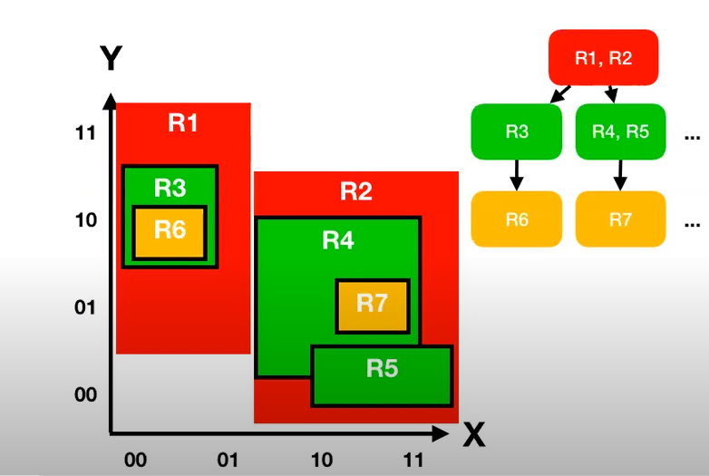

Slide 7
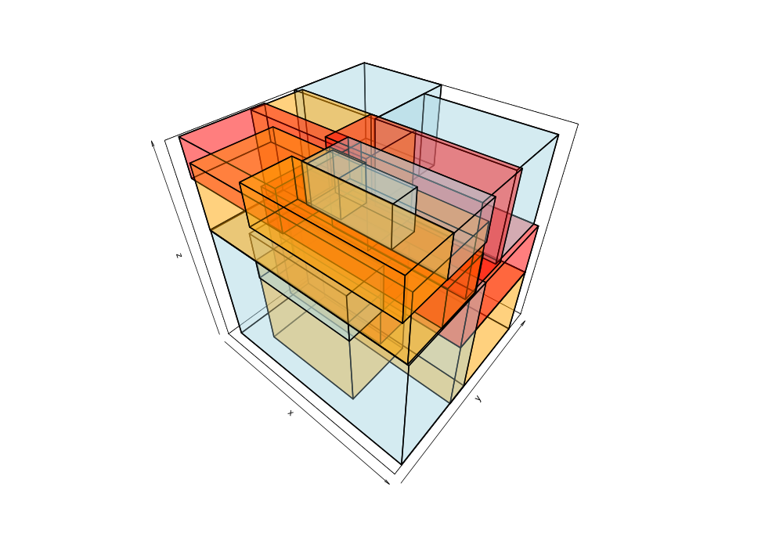

Slide 8
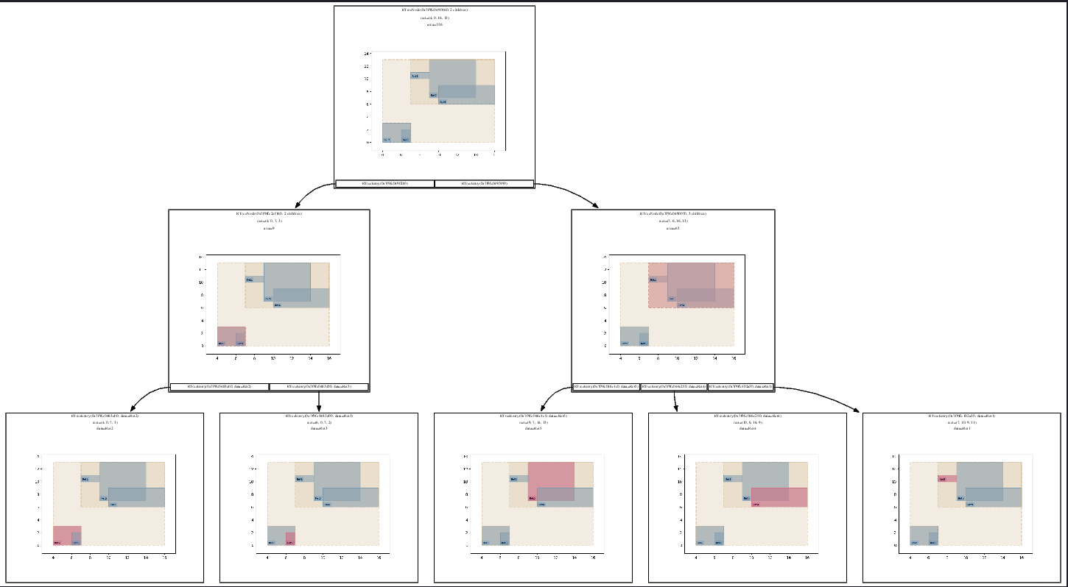

Slide 9
APLICAÇÕES
Sistemas de Informações Geográficas (GIS)
Equipamentos e meios tecnológicos para se estudar o espaço terrestre
Sistemas CAD
Sistemas computacionais utilizados pela engenharia, geologia, geografia, arquitetura e design para facilitar o projeto e desenho técnicos
Arquiteturas VLSI
Tecnologia de microeletônica que integra uma grande quantidade de dispositivos eletrônicos (transistores) numa pastilha (chip) de silício
Sistemas P2P
Bioinformática
Data Streams

Slide 10
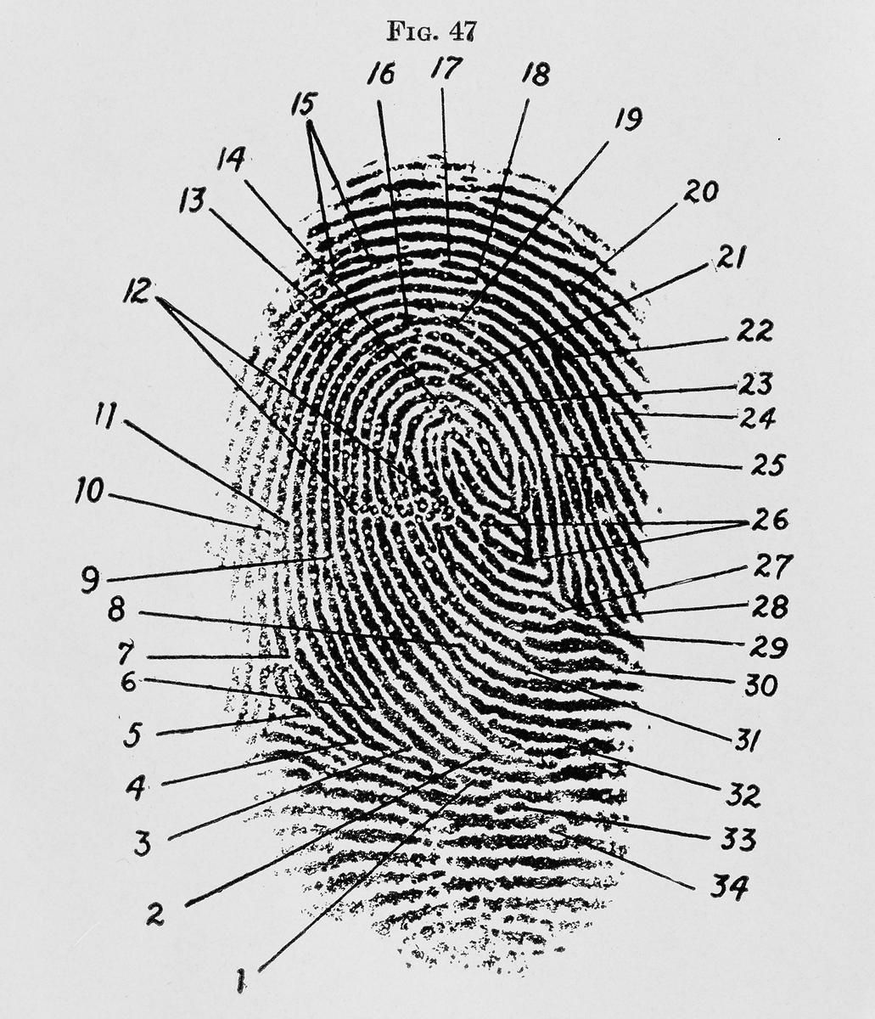
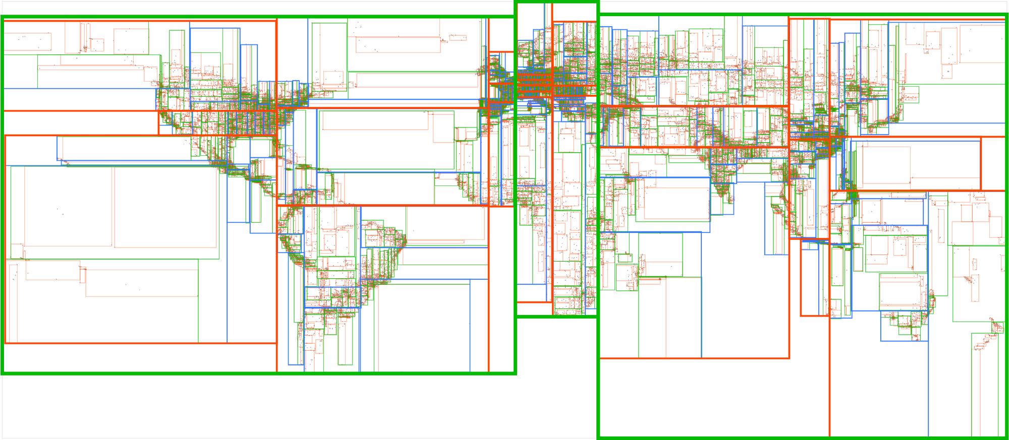
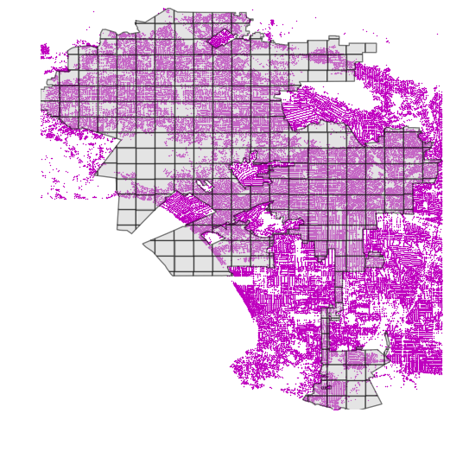
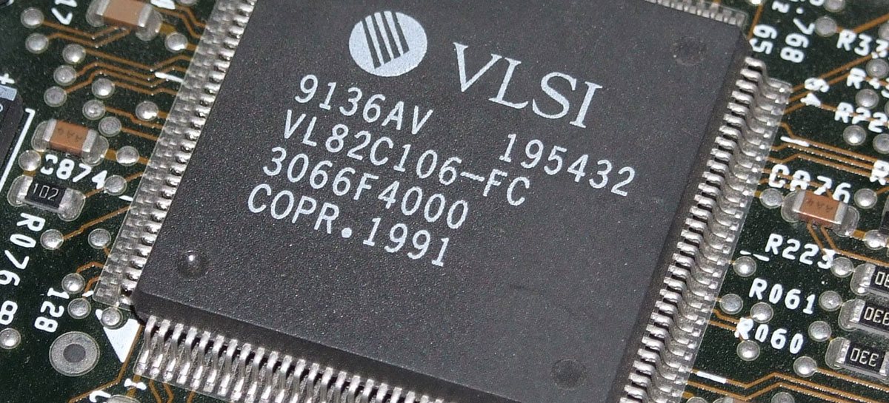

Slide 11
CARACTERÍSTICAS
Dinâmica
Permite novas inserções e remoções
Hierárquica
Nós folhas e nós indices
Armazenamento Secundário
Nós são páginas de disco de tamanho fixo
Construção Bottom-Up
Todos os objetos são inseridos nas folhas
Balanceada
Folhas no mesmo nível

Slide 12
CARACTERÍSTICAS
Consiste em uma única raiz, nós internos e nós folhas
A raiz contém o apontador para a maior região no domínio espacial
Os nós pais contem os apontadores para os nós filhos
A região dos nós filhos sobrepõe completamente às regiões dos nós pais
Os nós folhas contêm dados sobre o MBR para os objetos atuais

Slide 13
COMPARAÇÃO COM ÁRVORE QUADRANTE
A criação de índices espaciais em árvores quadrantes é mais rápida em comparação a árvore R
Árvores R são mais rápidas que as árvores quadrantes no processo de consulta de vizinhos mais próximos
As árvores R podem trabalhar com N dimensões, enquanto as árvores quadrantes trabalham com duas dimensões (2D) somente

Slide 14
ESTRUTURAS
2

Slide 15
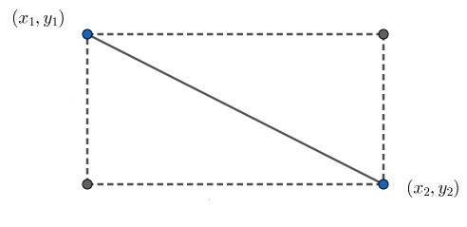
RETÂNGULO
Um retângulo pode ser descrito como a coordenada do canto inferior esquerdo e a coordenada do canto superior direito, ou vice-e-versa.

Slide 16
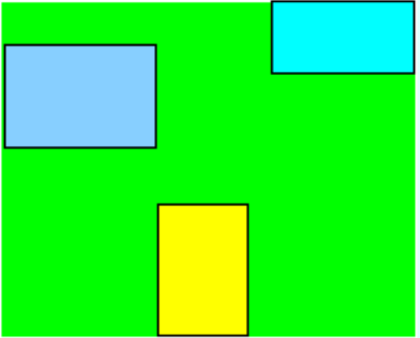
MINIMUM BOUNDING RECTANGLE
O MBR, ou retângulo delimitador mínimo, é uma estrutura que agrupa uma quantidade de itens inseridos no plano cartesiano bidimensional, de forma que esse retângulo tenha a menor área possível.

Slide 17
ÁRVORE R
A ideia de uma Árvore R é poder agrupar objetos próximos e representá-los em uma MBR, no nível mais alto da árvore. Como todos os objetos estão dentro desse MBR, uma consulta que não faz a interseção com o MBR também não pode interceptar nenhum dos objetos contidos por ele.
A estrutura pode ser dada como:
<mbr, oid> para folhas, onde:
mbr é a caixa delimitadora, a caixa retangular com menor área que delimita todos os pontos de tal objeto.
oid é o valor de identificação do objeto.
<mbr, ptr> para o índice, onde ptr é o ponteiro ao nó imediatamente inferior

Slide 18
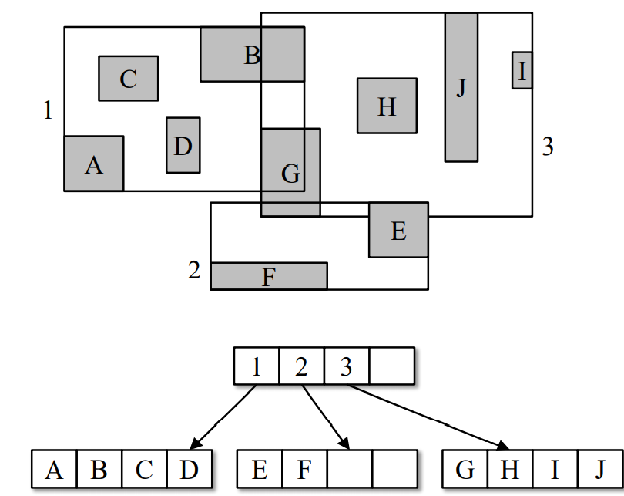
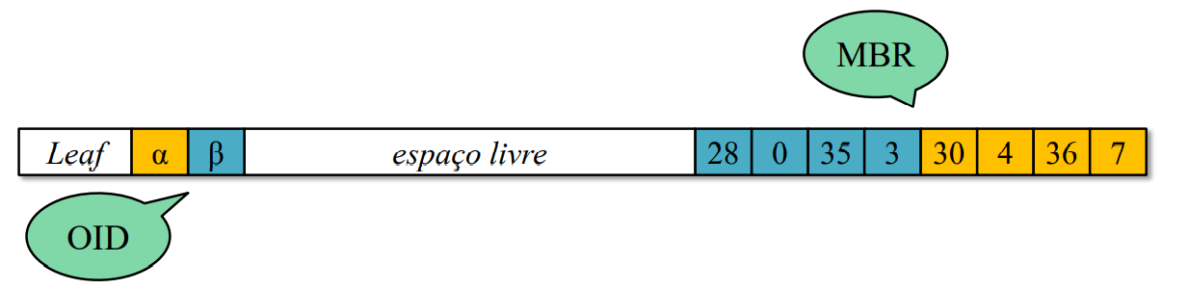
ESTRUTURA

Slide 19
OPERAÇÕES
3

Slide 20
BUSCA
A busca em uma árvore R é feita em todos os caminhos que tenham intersecção com o objeto.
Tipos:
Busca topológica: encontra todos os objetos que interceptam um dado objeto. A busca corre pela árvore buscando apenas nas subárvores de objetos que interceptam o alvo.
Busca direcional: encontra todos os objetos que, por exemplo, estão ao norte de um dado objeto.
Busca por distância: encontra todos os objetos a uma distância de um objeto.

Slide 21
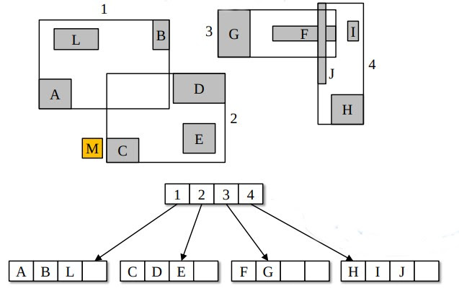
INSERÇÃO
Para inserção em uma árvore R, o algoritmo corre da raiz até o nó folha apropriado. Para isso, é escolhida a entrada que resulte no menor MBR.
Ao inserir um determinado ítem M, vamos percorrer todos os outros nós, até acharmos uma MBR que tenha um ganho menor de área

Slide 22
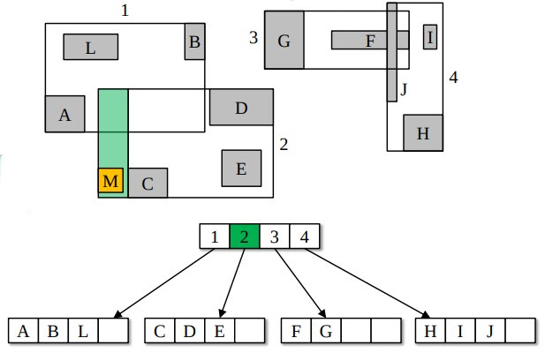
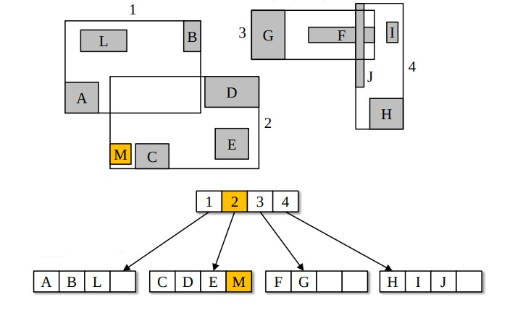
INSERÇÃO
Quando encontramos o MBR mais adequado, inserimos na

Slide 23
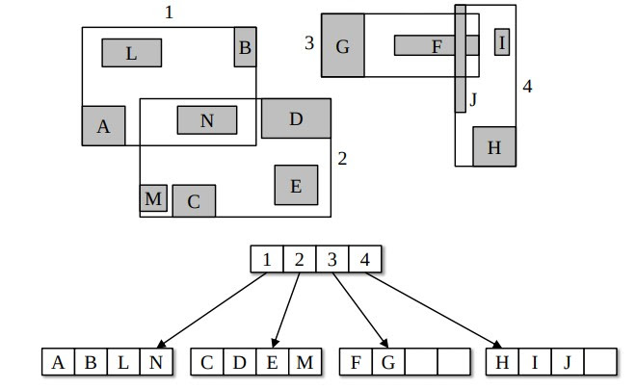
INSERÇÃO
Porém, quando temos a inserção que acontece em um nó folha cheio, ocorrerá um split.
Assim como ocorre nos MBR 1 e 2 na imagem abaixo:

Slide 24
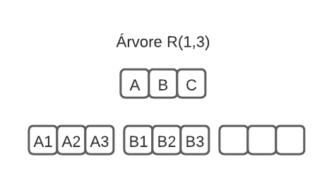
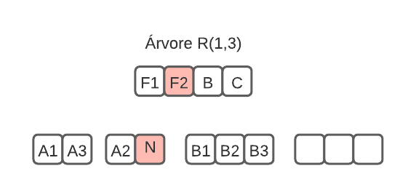
SPLIT
Ao tentar inserir um item M em um nó folha cheio, ocorrerá um split:
Divisão da folha A em dois nós, F1 e F2.
Adicionar um ponteiro à F2 no nó pai, havendo possibilidade de um split recursivo até a raiz.

Slide 25
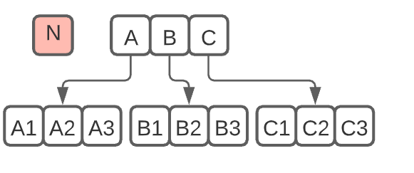
SPLIT
A eficiência da R-tree é diretamente ligada ao algoritmo usado no split.
Ambos os métodos são separados entre:
Escolha das seeds, dois primeiros objetos que serão promovidos ao índice.
Redistribuição dos (limite-1) ponteiros.
Os métodos de split citados no seminário serão:
Split Quadrático: O(M²)
Split Linear: O(M*d)

Slide 26
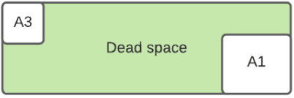
SPLIT QUADRÁTICO
Seleção das seeds:
São escolhidos dois objetos que juntos criam o maior dead space(espaço no MBR descontando as áreas dos objetos).
Redistribuição:
Cada objeto restante é comparado às seeds e então, o objeto cuja diferença de dead space seja maior é selecionado
Evitando grandes espaços vazios, esse objeto é inserido no nó que requer menor aumento no MBR.

Slide 27
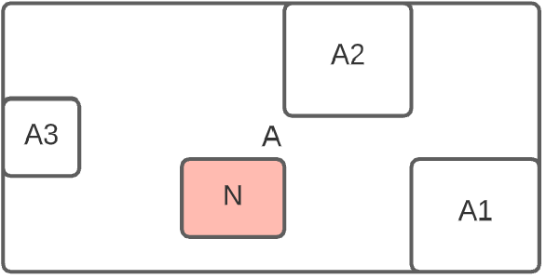
EXEMPLO DE SPLIT QUADRÁTICO:
Escolha das seeds:

Slide 28
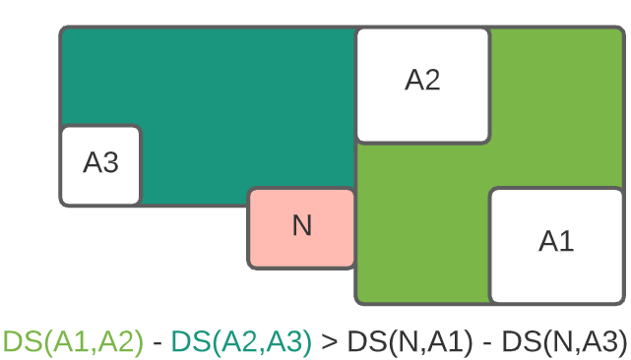
EXEMPLO DE SPLIT QUADRÁTICO
Redistribuição dos limite-1 ponteiros:
Como a diferença de dead space's de A2 é maior que N, ele é selecionado primeiro, sendo incluído na entrada que requer menos aumento do MBR.

Slide 29
SPLIT QUADRATICO
O algoritmo é de complexidade total de tempo de O(M²).
Isso ocorre devido ao total de comparações de ambas as fases do algoritmo.

Slide 30
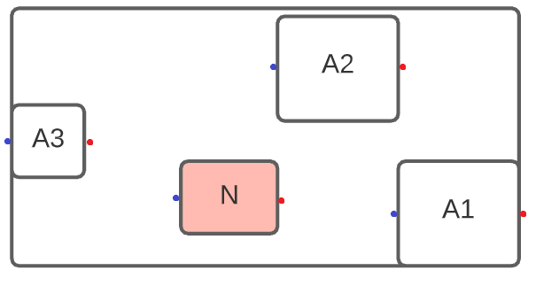
SPLIT LINEAR
Seleção das seeds:
Ocorre escolhendo os dois retângulos mais extremos em todas as direções, dividindo sua distância de separação (Ds) pela distância total (Dt)
Esse resultado é a distância normalizada (Dn)
Dn = Ds/Dt
O par escolhido é o de maior Dn.

Slide 31
SPLIT LINEAR
Redistribuição dos objetos restantes:
O restante da distribuição é feito inserindo os objetos nos nós que requerem menor aumento do MBR
Complexidade do algoritmo: O(M*d)
em que M é a ordem máxima da árvore e d é o número de dimensões.
Isso ocorre devido à comparação de todos os objetos em todas as dimensões

Slide 32
CÓDIGO
4

Slide 33
CÓDIGO DA ÁRVORE R
Para esta apresentação, será utilizado um trecho de um código na linguagem Python (versão 3.8) que utiliza da biblioteca rtreelib para a implementação da árvore R
A biblioteca possui suporte tanto para a árvore R de Guttman quanto para a variante árvore R*
O código fonte se encontra na seção de bibliografia

Slide 34
BIBLIOGRAFIA
5

Slide 35
BIBLIOGRAFIA
Vídeos:
www.youtube.com/watch?v=Jd8F2hVnGtQ&t=5s
www.youtube.com/watch?v=S7E-GhQLNnM&t=2483s
www.youtube.com/watch?v=Pp003l0M8h8&t=944s
Materiais Escritos:
http://wiki.icmc.usp.br/images/c/cb/SCC578920131-Rtree.pdf
https://www.cos.ufrj.br/~zimbrao/TR_TREE/jornic99.pdf
http://www.mathcs.emory.edu/~cheung/Courses/554/Syllabus/3-index/R-tree.html
http://www-db.deis.unibo.it/courses/SI-LS/papers/Gut84.pdf
https://www2.cs.sfu.ca/CourseCentral/454/jpei/slides/R-Tree.pdf
Código:
https://github.com/sergkr/rtreelib

Slide 36
OBRIGADO PELA ATENÇÃO!

